Slide 1


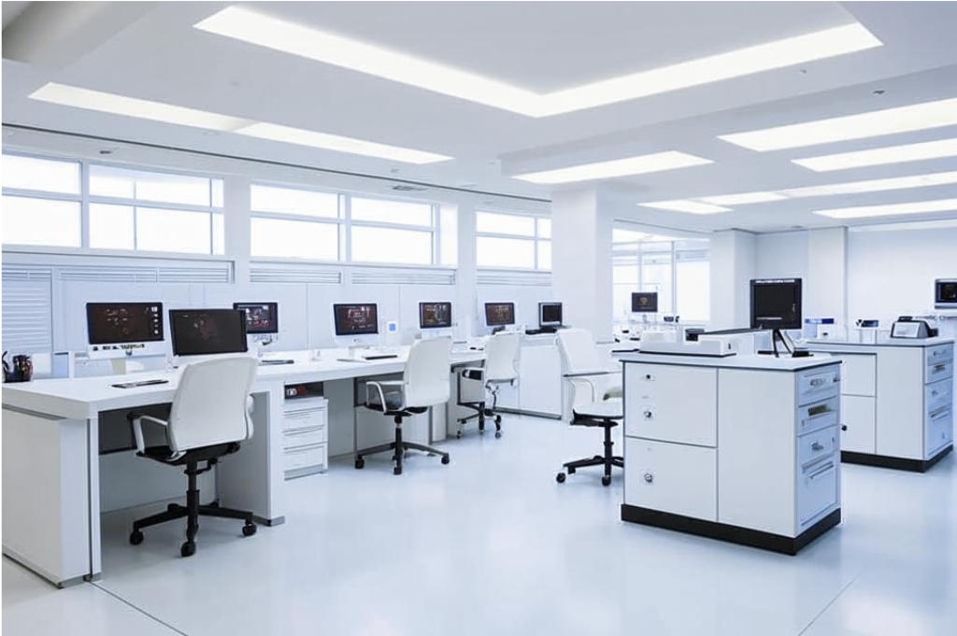

* Дополнительные услуги, условия получения можно обсудить с менеджером
https://lims-lab.site

Slide 2












Состав продукта
Базовая поставка
Дополнительные модули
Протоколы испытаний
Подсистема «Компания»
+
Подсистема «Протоколы испытаний»
Подсистема «Персонал»
СМК
+
Подсистема «Система менеджмента»
Подсистема «Оборудование»
+
ВЛК
Подсистема «Документы»
Подсистема «ВЛК»
+
Подсистема «Объекты испытаний»
Реагенты
+
Подсистема «Реагенты»
Подсистема «Электронные журналы»
+
Акт верификации
Подсистема «Планировщик»
Документ «Акт верификации»
https://lims-lab.site

Slide 3
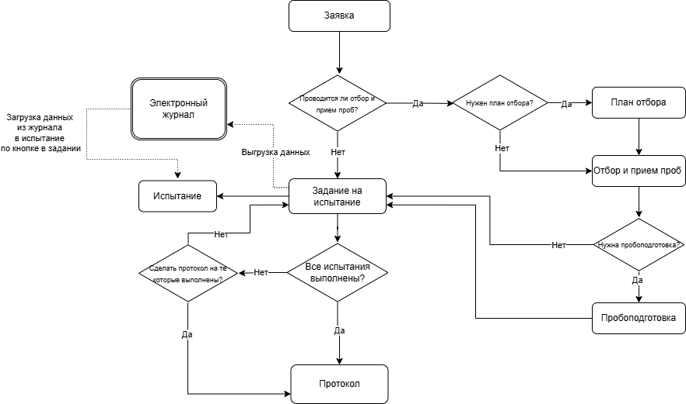
Общий процесс
// типовой вариант реализации, возможна доработка и внесение любых изменений
https://lims-lab.site

Slide 4
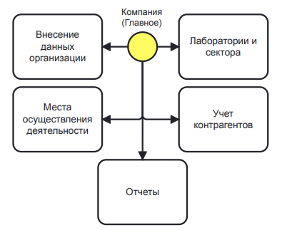
Управление компанией
Подсистема «Компания»
Этот раздел хранит информацию о
структуре компании (лаборатории, сектора, помещения, места осуществления деятельности),
контрагентах и обратной связи от них.
Здесь предусмотрена возможность просмотра и изменения данных.
Возможен учет нескольких организаций.
Подписание любых документов компании ЭП.
Отчет Сведения о помещениях
*Загрузка списка контрагентов
https://lims-lab.site

Slide 5
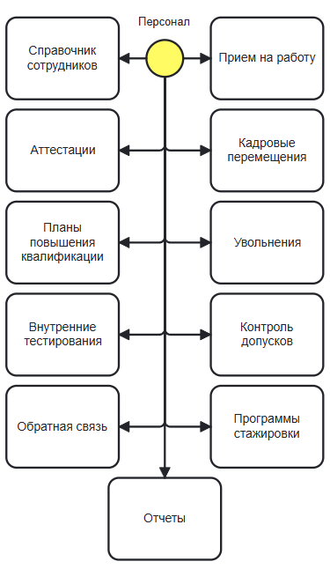
Управление персоналом
Подсистема «Персонал»
Учет сотрудников лаборатории
Контроль допусков к испытаниям
Контроль прохождения аттестаций
Назначение ответственными
Стажеры и наставники
Внутреннее тестирование с самостоятельной настройкой вопросов и ответов
Каждому сотруднику может быть назначен пользователь
с особой ролью и правами.
Отчет Сведения о сотрудниках и прочие отчеты
https://lims-lab.site

Slide 6
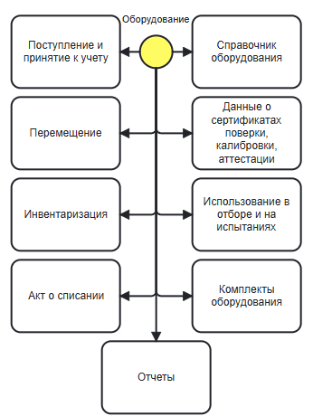
Учет оборудования
Подсистема «Оборудование»
Испытательное оборудование , Вспомогательное оборудование, Средства измерения, Стандартные образцы
Контроль поверок и возможности эксплуатации
Печать карточек оборудования
Выбор оборудования на отбор и испытания, вывод информации в печатные формы
Здесь предусмотрена возможность просмотра и изменения данных.
Отчет График ,поверок, калибровок
Отчеты по оснащенности и прочие
Выгрузка форм
*Загрузка списков оборудования
https://lims-lab.site

Slide 7
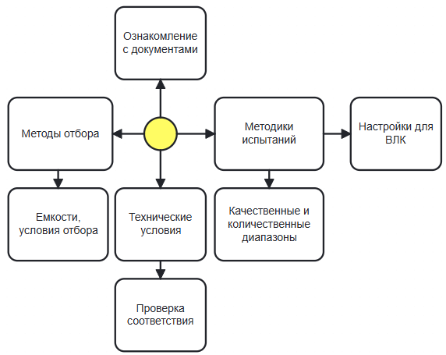
Нормативные документы
Подсистема «Документы»
Методики испытаний (диапазоны определения, качественные диапазоны)
Технические условия (соответствие ТУ)
Методы на отбор (условия окружающей среды, емкости, информация о консервации и хранении)
Ознакомление с документами сотрудников
Возможность проверки актуальности на сайте www.standards.ru
Отчет Перечень документов
https://lims-lab.site

Slide 8
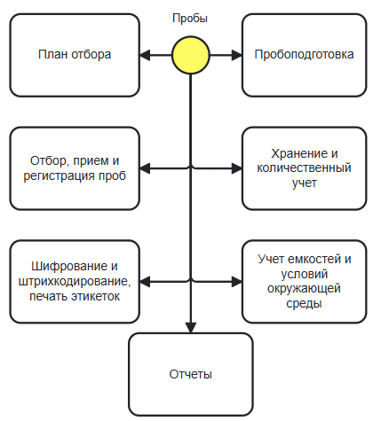
Учет проб (образцов)
Подсистема «Объекты испытаний»
Учет проб(образцов)
Планирование и проведение отбора
Настройка шифрования
Штрихкодирование
Методы отбора
Места и точки отбора
Возможность фиксировать данные с приборов в момент отбора
Оборудование для отбора
Печатные формы настраиваются в конструкторе
Отчеты по движению и остаткам
Журнал регистрации проб и выдачи протоколов
https://lims-lab.site

Slide 9
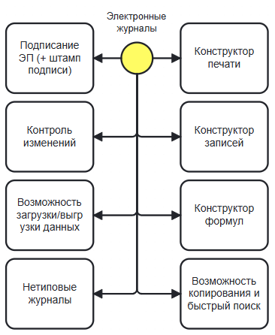
Электронные журналы
Подсистема «Электронные журналы»
Обширный функционал для создания электронных журналов
Подписание ЭП
Контроль изменений (кто, когда и что изменил, фиксация факта внесения записи, возможность подтверждения того, что она не была сделана задним числом)
Неограниченное число вариантов исполнения самого журнала и его печатной формы
Функционал разработан в соответствии с ГОСТ ISO /IEC 17025— 2019
Конструктор формул работает со всеми видами вычислений и условиями
Можно загрузить свою форму
https://lims-lab.site

Slide 10
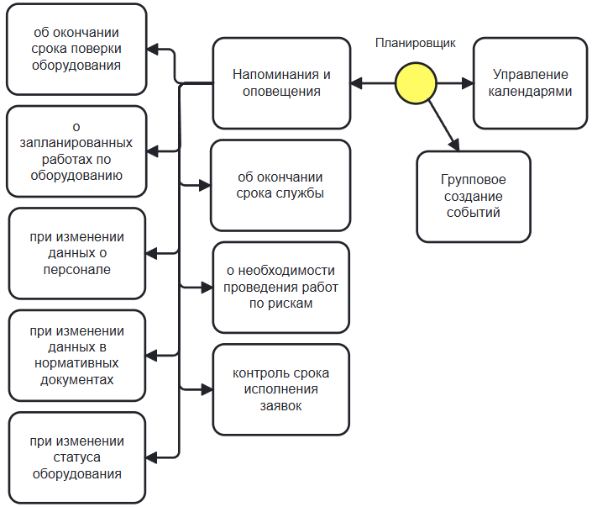
Напоминания и планирования
Подсистема «Планировщик»
Управление календарями
Настройка автоматических напоминаний и оповещений
Настройка доступа к оповещениям в разрезе сотрудников
Групповое создание событий
Напоминания в календарь или в виде push-уведомлений
https://lims-lab.site

Slide 11
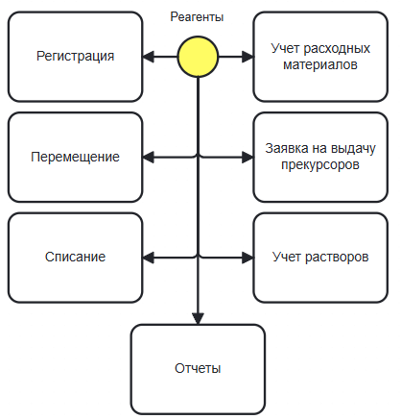
Учет реагентов, растворов и расходных материалов
Подсистема «Реагенты»
Учет реагентов
Учет растворов
Учет расходных материалов
Контроль реагентов
Возможность выбрать на испытания
Возможность списать на основании испытания
Контроль сроков годности и партий
Отчеты по движению и остаткам
Заявки на закупку и выдачу
https://lims-lab.site

Slide 12
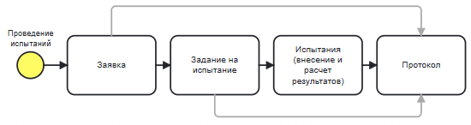
Проведение испытаний
Подсистема «Протоколы испытаний»
Возможность настроить испытание в конструкторе
Состав испытаний определяет спецификация
Контроль изменений
Оборудование испытаний
Настраиваемая печатная форма протокола
Проверка, утверждение, подписание ЭП протокола
Возможность НЕ следовать строгой цепочке,
любой документ может быть первым,
любые документы можно пропустить.
https://lims-lab.site

Slide 13
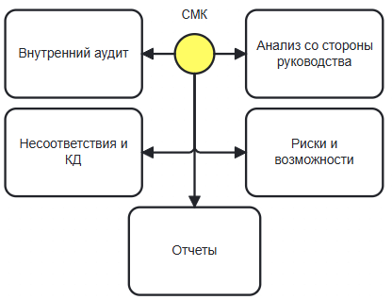
Система менеджмента качества
Подсистема «Система менеджмента»
Функционал для проведения внутренних аудитов
Анализ со стороны руководства автоматически собирает данные из системы
Реестр и паспорт рисков для проверяющих организации
Функционал разработан в соответствии с ГОСТ ISO /IEC 17025— 2019
https://lims-lab.site

Slide 14
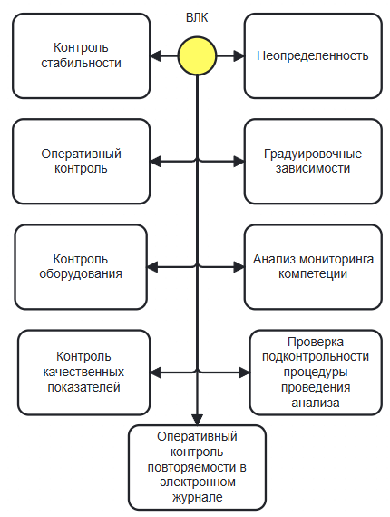
Внутрилабораторный контроль
Подсистема «ВЛК»
Различные формы контроля
Возможность проводить оперативный контроль повторяемости в момент внесения результатов испытаний
Градуировочные зависимости
Контроль качественных показателей
Испытания шифрованных образцов
Контроль оборудования
Проверка функционирования и промежуточная проверка оборудования
Контроль стабильности
Карта кумулятивных сумм
Контроль стабильности градуировочных характеристик
Контрольная карта Шухарта с использованием ОК
Контрольная карта Шухарта с использованием рабочих проб
Оперативный контроль
Контроль повторяемости
Контроль промежуточной прецизионности
Контроль с применением контрольной методики
Контроль с применением метода варьирования навески
Контроль с применением метода добавок
Контроль с применением ОК
Проверка подконтрольности процедуры проведения анализа
https://lims-lab.site

